Slide 1
Hydrogeochemical methods of searches
Lecture 2

Slide 2
Water is the most important resource
Вода на Земле занимает две трети ее поверхности, но хотя при этом массовая доля ее составляет всего 0,025%, она по своему значению во всех процессах, происходящих на нашей планете, играет значительную роль.

Slide 3
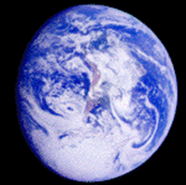
The hydrosphere
The total water system surrounding the planet Earth is called the hydrosphere. It includes freshwater systems, oceans, atmosphere vapour, and biological waters. The Arctic, Atlantic, Indian, and Pacific oceans cover 71% of the Earth surface, and contain 97% of all water. Less than 1% is fresh water, and 2-3 % is ice caps and glaciers. The Antarctic Ice Sheet is almost the size of North America continent. These waters dominate our weather and climate, directly and indirectly affecting our daily lives. They cover 3.35x108 km2. The four oceans have a total volume of 1.35x109 km

Slide 4
Forms of water
Like many substances, water can take numerous forms that are broadly categorized by phase of matter.
The liquid phase is the most common among water's phases (within the Earth's atmosphere and surface) and is the form that is generally denoted by the word "water."
The solid phase of water is known as ice and commonly takes the structure of hard, amalgamated crystals, such as ice cubes, or loosely accumulated granular crystals, like snow.
The gaseous phase of water is known as water vapor (or steam), and is characterized by water assuming the configuration of a transparent cloud.
The fourth state of water, that of a supercritical fluid, is much less common than the other three and only rarely occurs in nature, in extremely uninhabitable conditions. When water achieves a specific critical temperature and a specific critical pressure (647 K and 22.064 MPa), liquid and gas phase merge to one homogeneous fluid phase, with properties of both gas and liquid. One example of naturally occurring supercritical water is found in the hottest parts of deep water hydrothermal vents, in which water is heated to the critical temperature by scalding volcanic plumes and achieves the critical pressure because of the crushing weight of the ocean at the extreme depths at which the vents are located. Additionally, anywhere there is volcanic activity below a depth of 2.25 km (1.40 mi) can be expected to have water in the supercritical phase.

Slide 5
Heavy water and Light water
Heavy water is water with a higher-than-average deuterium content, up to 100%. Chemically, it is similar but not identical to normal water. This is because the nucleus of deuterium is twice as heavy as protium, and this causes noticeable differences in bonding energies. Because water molecules exchange hydrogen atoms with one another, hydrogen deuterium oxide (DOH) is much more common in low-purity heavy water than pure dideuterium monoxide (D2O). Humans are generally unaware of taste differences, but sometimes report a burning sensation or sweet flavor. Rats, however, are able to avoid heavy water by smell. Toxic to many animals,[16] heavy water is used in the nuclear reactor industry to moderate (slow down) neutrons.
Light water more specifically refers to deuterium-depleted water (DDW), water in which the deuterium content has been reduced below the standard 155 ppm level.

Slide 6
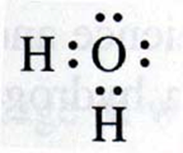
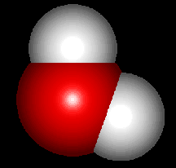
Water is a Chemical!?
Indeed! Water is one of our most plentiful chemicals. Its chemical formula, H20, is probably the most well known of all chemical formulas.
What does the chemical formula tell us?
The 'sticks' holding the hydrogens to the oxygen represent covalent bonds.

Slide 7
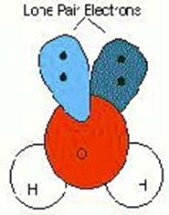
Lone Pair Electrons
Вода представляет собой химическое соединение, состоящее с одной стороны из сильного восстановителя, которым является водород и сильного окислителя – кислорода. С точки зрения электрохимии у воды есть химические аналоги, к которым относится сероводород, селеноводород, теллуроводород (H₂S, H₂Se, H₂Tе.) Однако, вода по своим химико-физическим свойствам значительно отличается от своих гомологов.

Slide 8
Структура воды, теплоемкость, температура замерзания и кипения, теплота плавления и испарения, поверхностное натяжение, диэлектрическая постоянная у воды аномальны относительно свойств гомологов и резко отличаются от других жидкостей. Это определяет характер многих геологических процессов на нашей планете как эндогенных, так и экзогенных, особенности водной миграции веществ, и уникальную роль воды для существования живых организмов, для которых вода стала своего рода матрицей.

Slide 9
Hydrogeochemical methods of searches
The anomalous properties of water

Slide 10
Вода, обладая текучестью и большой плотностью, на поверхности Земли выполняет огромную механическую работу, являясь основным фактором выветривания, денудации и переотложения горных масс.
Вода является в то же время и универсальным растворителем, действуя и как слабая кислота, и как слабая щелочь.
Особенно большое значение для образования истинных растворов имеет исключительно высокая диэлектрическая постоянная воды. При комнатной температуре она равна 80 (для сравнения у этилового спирта – 25, у уксусной кислоты – 6 и т.д.). Поэтому в воде взаимодействие между ионами в 80 раз слабее, чем в кристаллах. Этим объясняется легкая ионизация растворенных веществ, образование Na⁺, Сl–, Са²⁺ и прочих ионов.

Slide 11
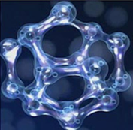
Своеобразие свойств воды связано с особенностями ее структуры, которая для жидкой воды еще полностью не установлена. Об этом свидетельствуют десятки гипотез строения воды. Зато хорошо известна структура льда, для которой характерна водородная связь. Н – единственный элемент, в атоме которого нет ни одной полностью заполненной электронной оболочки. Это накладывает резкий отпечаток на его поведение и, в частности, создает дополнительную слабую связь в молекуле воды, которая способна притягивать кислород соседних молекул. Именно с этой «ажурностью» связывают способность льда плавать в жидкой воде (известно, что у подавляющего большинства соединений твердая фаза тяжелее жидкой).

Slide 12
«Неправильными» у воды являются
Аномально высокие температуры кипения и плавления
Аномальная зависимость плотности от температуры
Аномально высокое поверхностное натяжение
Аномально высокая теплоемкость
и другие свойства

Slide 13
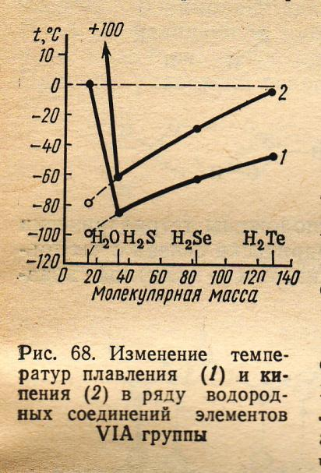
Сравнение свойств водородных соединений в ряду: Н₂О, Н₂S, Н₂Se, H₂Te показывает, что вода должна замерзать при
-100˚С и закипать при -80˚С

Slide 14
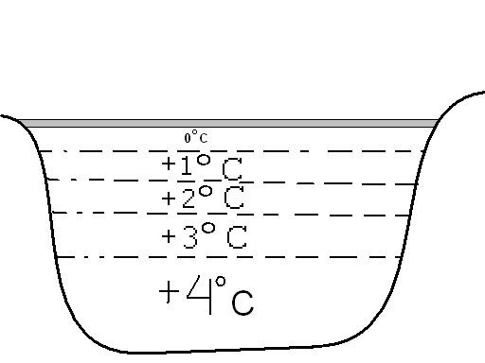
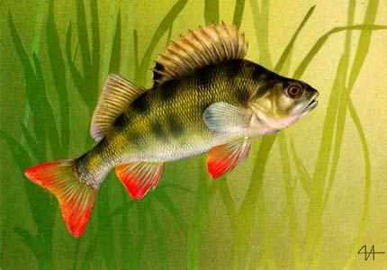
Плотность воды максимальная при температуре +4º. Это дает возможность не промерзать водоемам до дна и существовать в них живым организмам и зимой

Slide 15
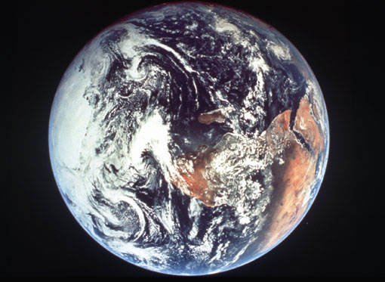
Вода имеет очень большую удельную теплоемкость. Чтобы нагреть на 1 ⁰ 1 г воды, надо затратить тепла в 10-20 раз больше, чем для других веществ. Поглощая теплоту летом и отдавая ее зимой, океан смягчает климат на планете.
Если бы не было столь высокой теплоемкости и ¾ планеты не были бы покрыты водой, зимой Земля превратилась в ледяную пустыню, а летом – выгорела от жары.

Slide 16
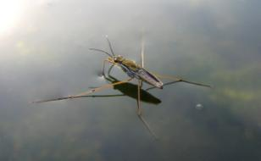
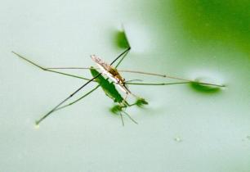
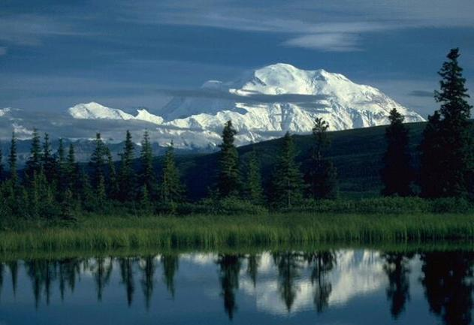
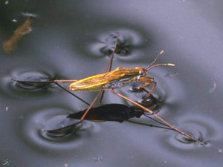
Аномально высокое поверхностное натяжение не только позволяет водомеркам бегать по поверхности воды, но, главное, поднимает воду по капиллярам, питая растения

Slide 17
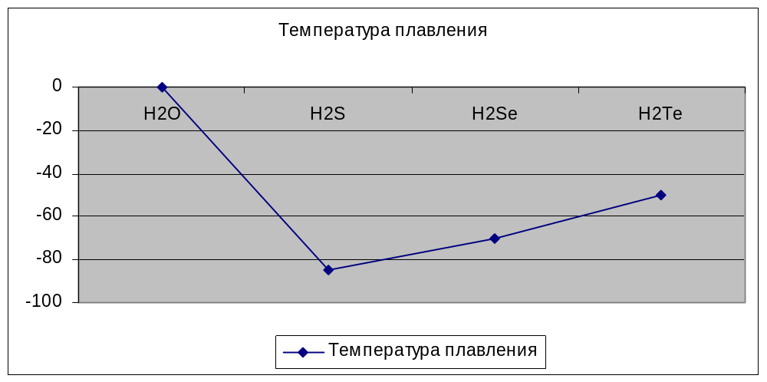
Аномальная температура плавления . Среди гидридов элементов VI группы вода нарушает порядок : она должна была бы плавиться при -100°С, а ледяные сосульки тают при 0°С.

Slide 18
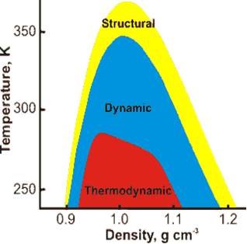
The range of anomalous properties of water
The anomalies of water appear показаны as a hierarchy иерархии of effects with different bounds - пределами. These are shown indicatively opposite as derived from modeling, not experimental data.
The ‘Structural’ bounds indicate показывает where water is more disordered неупорядочена when compressed при сжатии, the ‘Dynamic’ bounds indicate where diffusion increases with density, and the ‘Thermodynamic’ bounds show where there is a temperature of maximum density. As density always increases with increasing pressure, a similar relationship holds with pressure along the horizontal axis.

Slide 19
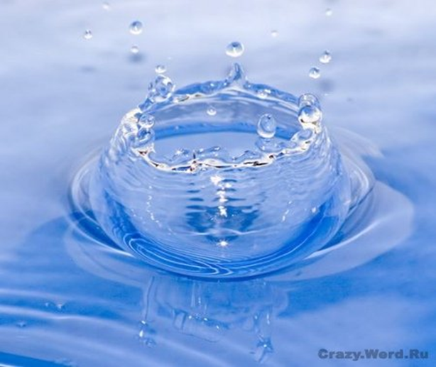
The range of anomalous properties of water
Water phase anomalies
Water density- плотность anomalies
Water material anomalies
Water thermodynamic anomalies
Water physical anomalies

Slide 20
Water phase anomalies
1. Water has unusually high melting point.
2. Water has unusually high boiling point.
3. Water has unusually high critical point.
4. Solid water exists in a wider variety of stable (and metastable) crystal and amorphous structures than other materials.
5. The thermal conductivity, shear modulus and transverse sound velocity of ice reduce with increasing pressure.
6. The structure of liquid water changes at high pressure.
7. Supercooled water has two phases and a second critical point at about -91 °C.
8. Liquid water is easily supercooled but glassified with difficulty.
9. Liquid water exists at very low temperatures and freezes on heating.
10. Liquid water may be easily superheated
11. Hot water may freeze faster than cold water; the Mpemba effect.
12. Warm water vibrates longer than cold water.
13. Water molecules shrink as the temperature rises and expand as the pressure increases

Slide 21
Water density anomalies
The density of ice increases on heating (up to 70 K).
Water shrinks on melting.
Pressure reduces ice's melting point
Liquid water has a high density that increases on heating (up to 3.984 °C).
The surface of water is denser than the bulk
Pressure reduces the temperature of maximum density.
There is a minimum in the density of supercooled water
Water has a low coefficient of expansion (thermal expansivity).
Water's thermal expansivity reduces increasingly (becoming negative) at low temperatures.
Water's thermal expansivity increases with increased pressure
The number of nearest neighbors increases on melting.
The number of nearest neighbors increases with temperature

Slide 22
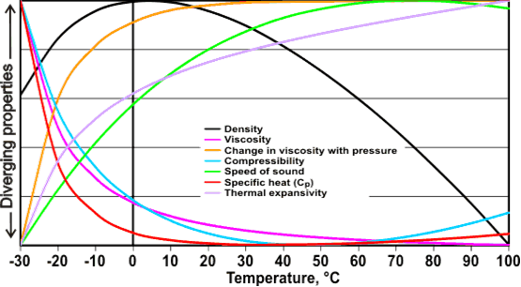
The figure left shows some of the anomalous properties of liquid water that are related to temperature. The graph uses data that have been scaled between their maximum and minimum values within this range

